Slide 1
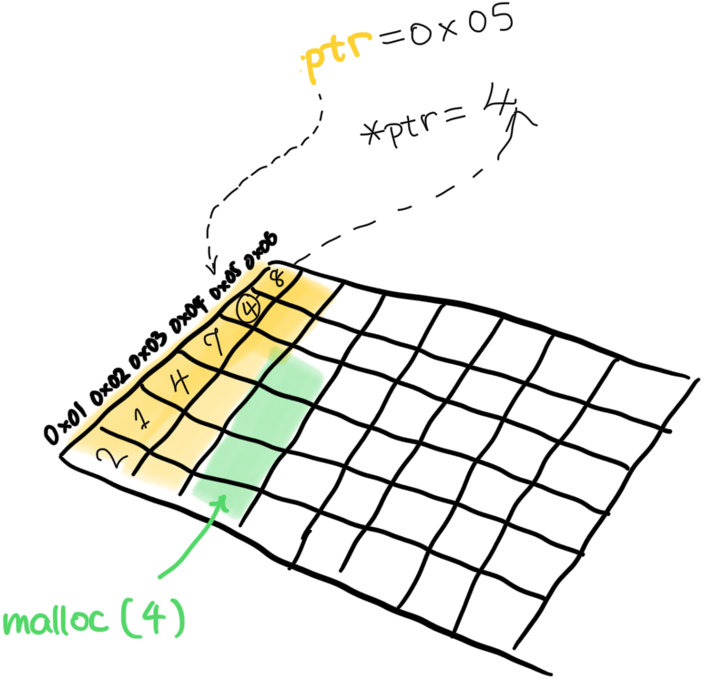
1A
C 语言回顾
C is not a "very high level" language, nor a "big" one, and is not specialized to any particular area of application. But its absence of restrictions and its generality make it more convenient and effective for many tasks than supposedly more powerful languages.
by Brian W. Kernighan
Dennis M. Ritchie
Preface for The C Programming Language (2nd Edition)

Slide 2
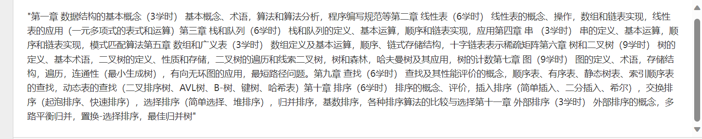
Background
并不认为顺序比较合理
于是考虑重构

Slide 3
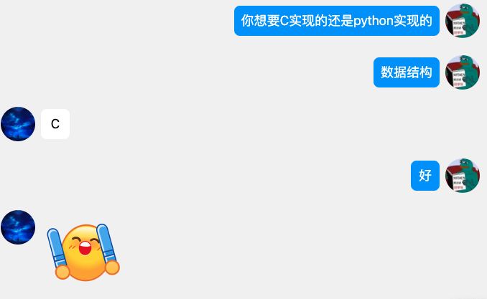
Why using C?
给数学系的同学讲的
试图找到 “最小的” 方便理解的语言
边写边体会为什么要 “面向对象” (为 Java 打下基础)

Slide 4
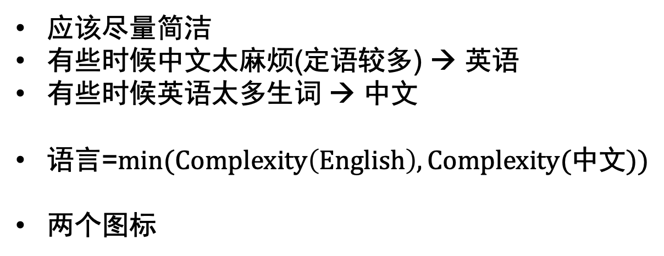
表达 / Expression
应该尽量简洁
有些时候中文太麻烦(定语较多) → 英语
有些时候英语太多生词 → 中文
语言=$\min{(Complexity\left(English\right),Complexity(中文))}$
两个图标
内容有难度
旁注性内容

Slide 5
重新看一眼变量

Slide 6
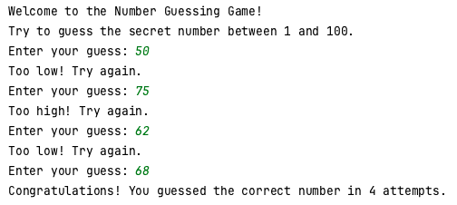
Recall by Example
review-c/numguess-gpt.c

Slide 7
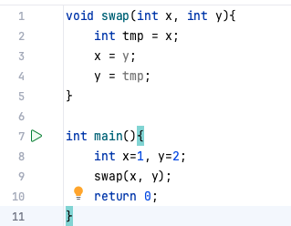
你能实现一个swap()吗?
review-c/swap-w.c

Slide 8
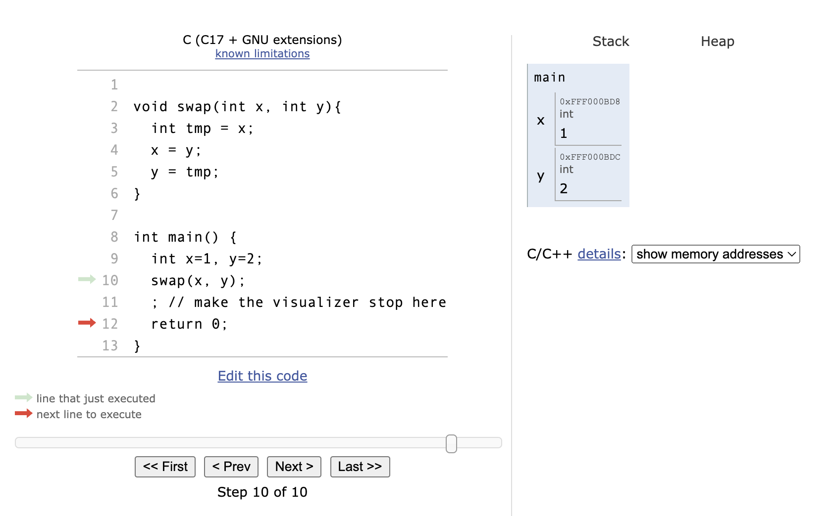
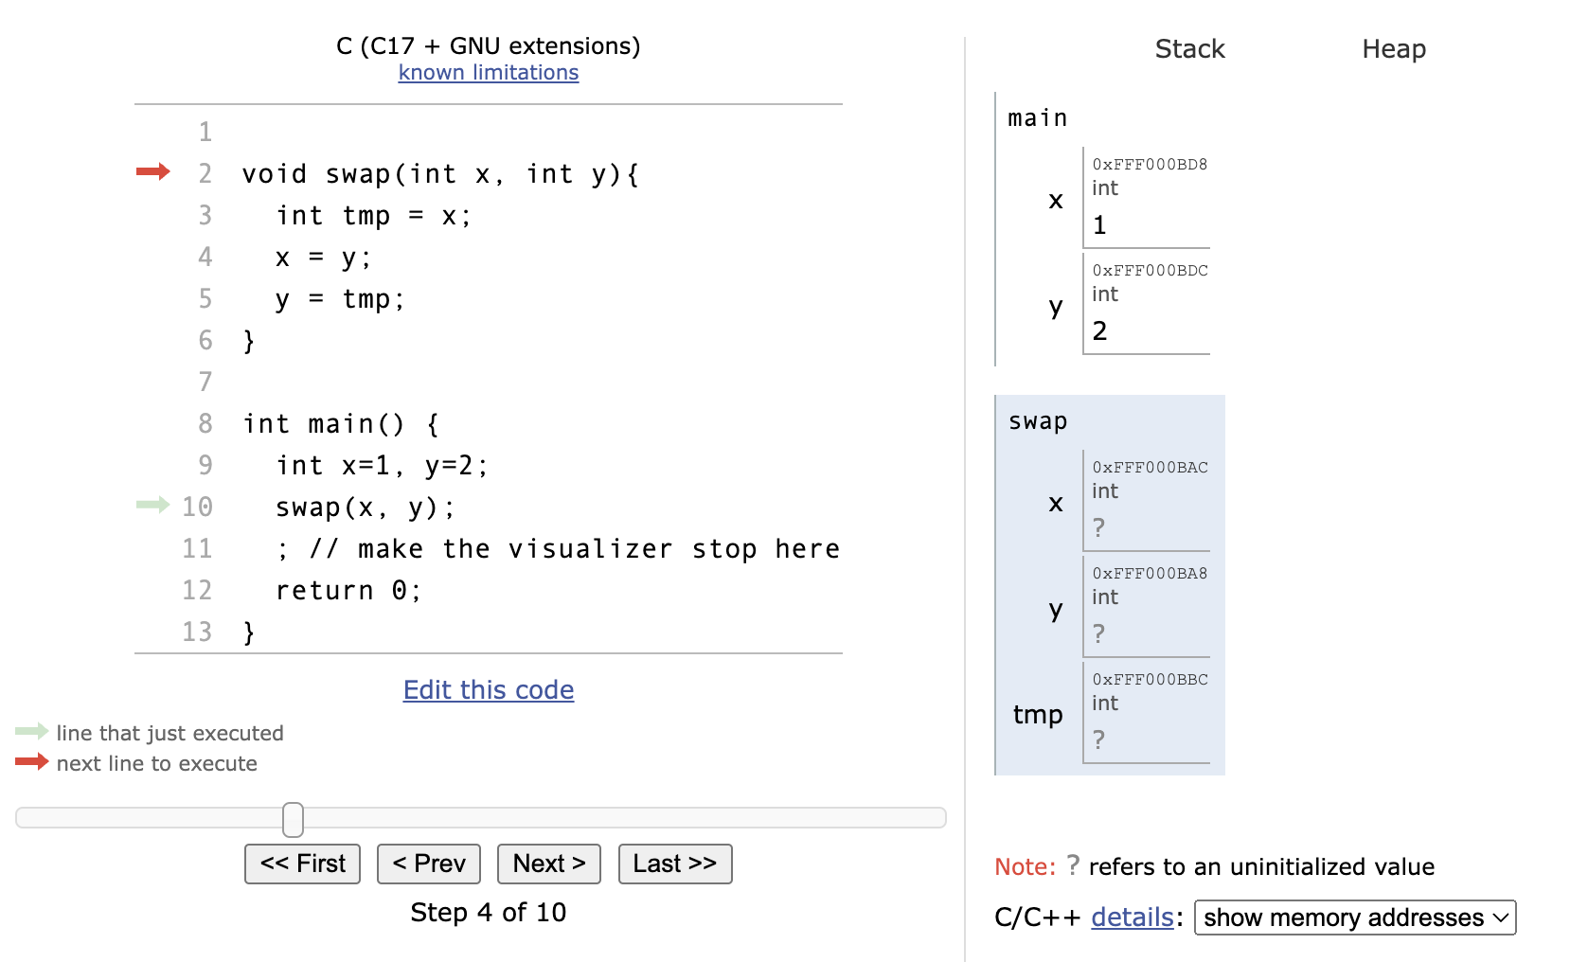
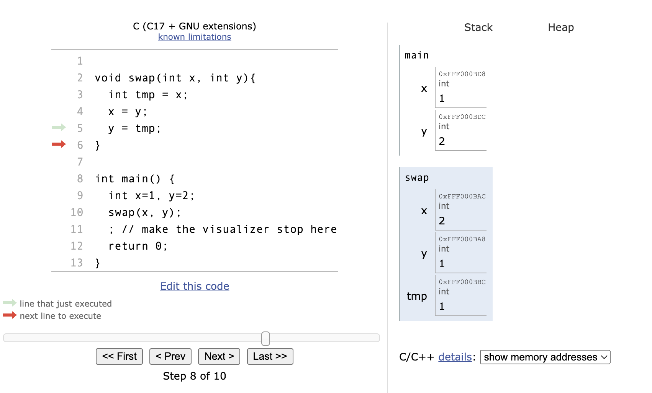
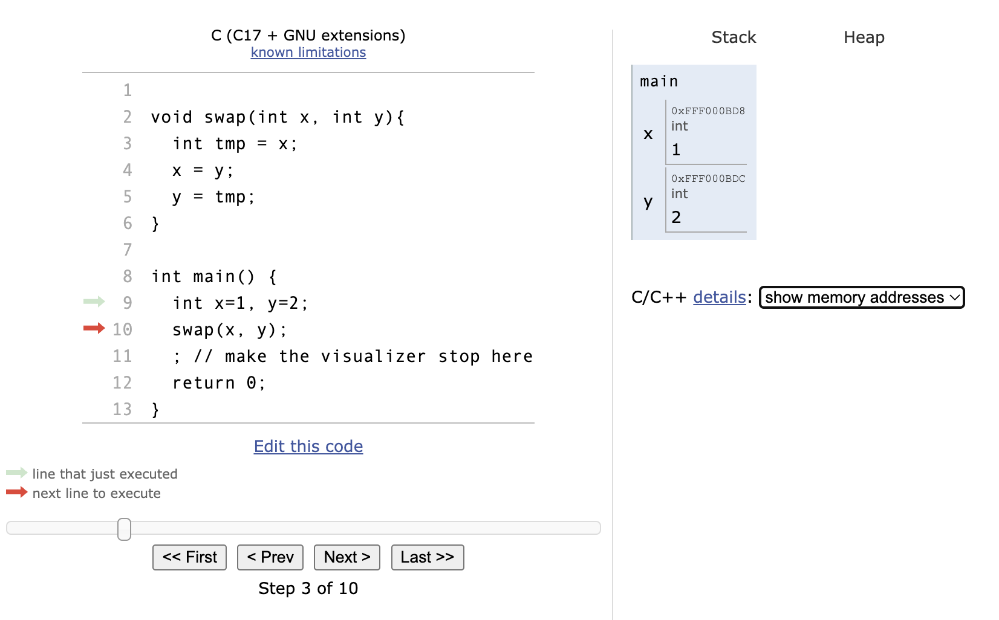
关键问题: 函数调用的时候的行为
Aside
printf语句输出状态
pythontutor.com
比较好用
需要程序足够小
调试器

Slide 9
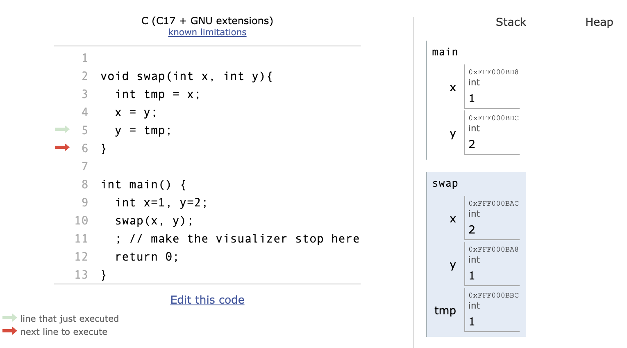
关于变量
A variable has type, value, address
A variable can be used as a lvalue or a rvalue
lvalue=value on the left
rvalue=value on the right

Slide 10
更加土一点的办法
…
…

Slide 11
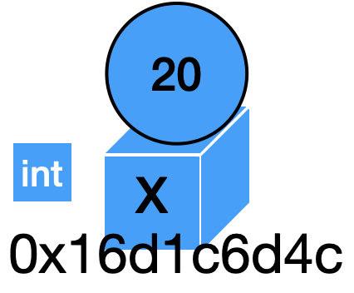
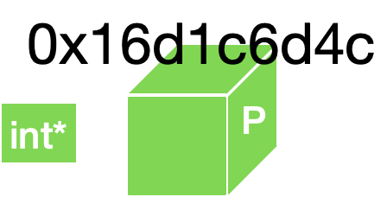
获取变量的地址: & (address of)
A pointer is a variable that contains the address of a variable.
The type is int* (pointer to int)
int *p = &x;
create a pointer to int called p
the value of which is address of x
0x16efdad40

Slide 12
指针解引用: *(pointer dereference)
To manipulate the variable at the address of pointer p
Dereference to manipulate the value
int *p = &x;
*p=30;
create a pointer to int called p
the value of which is address of x
Assign 30 to the address of pointer p
0x16efdad40

Slide 13
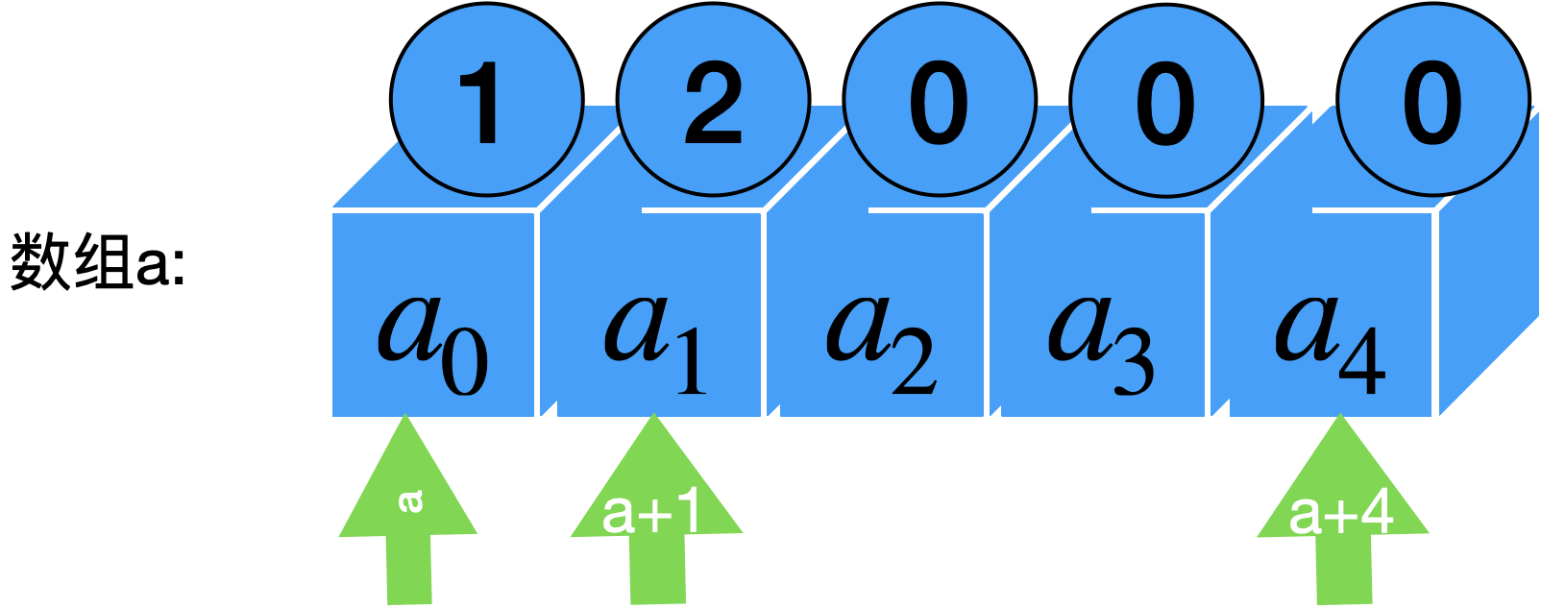
数组与指针
In expressions, the name of the array is a synonym for the address of its first element;
but an array name is not a variable

Slide 14
Some hacking
使用指针 “干坏事”
0x114514
…
…
int a = 0x114514;
*((int *)a)=100000000;
存储着游戏金币的内存单元
现在: Segmentation Fault.

Slide 15
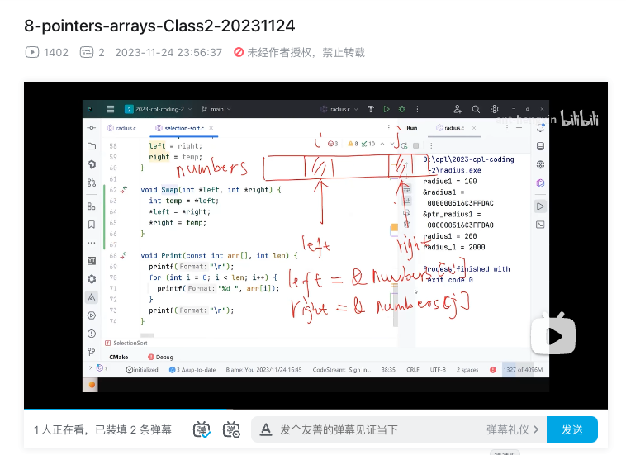

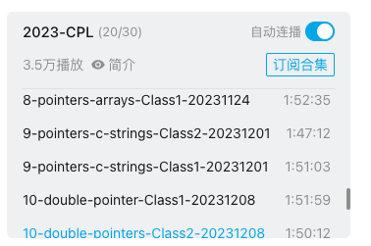
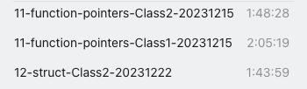
More on this
https://www.bilibili.com/video/BV1aN411M7Fx

Slide 16
结构体: struct

Slide 17
不同类型数组
回顾: sizeof
结构体怎么说?
另一个视角: 不用结构体, 照样能完成功能
过于麻烦/难以维护
例子: 学生成绩管理

Slide 18
动态分配/释放内存: malloc 和 free

Slide 19
stack和heap
局部变量
随着函数返回销毁
全局变量
在函数里面声明 “全局变量” → malloc
销毁 → free

Slide 20
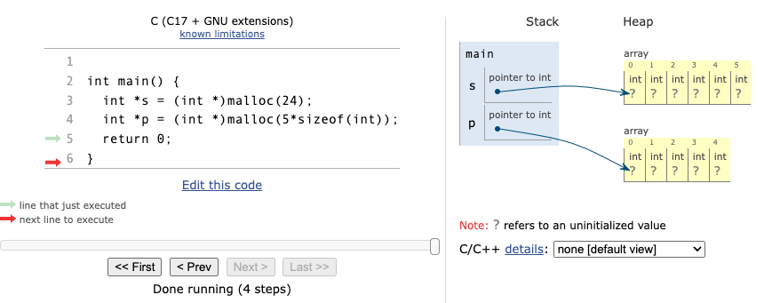
这是什么?
结构体也是类似

Slide 21
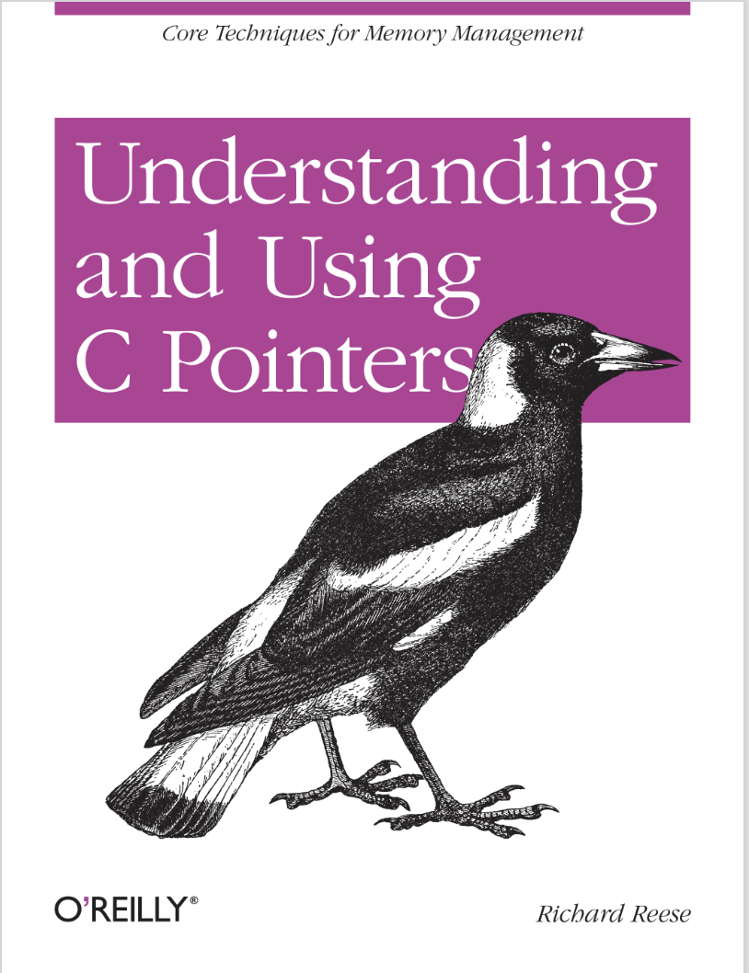
Traps and pitfalls
double free / Memory leak / Null pointer dereference
说了都没用
自己试试看就知道了
用好调试器!
程序 SIGSEGV 时候
看一看调试器
还有兴趣的话
扫一眼右边的书本
英语阅读理解

Slide 22
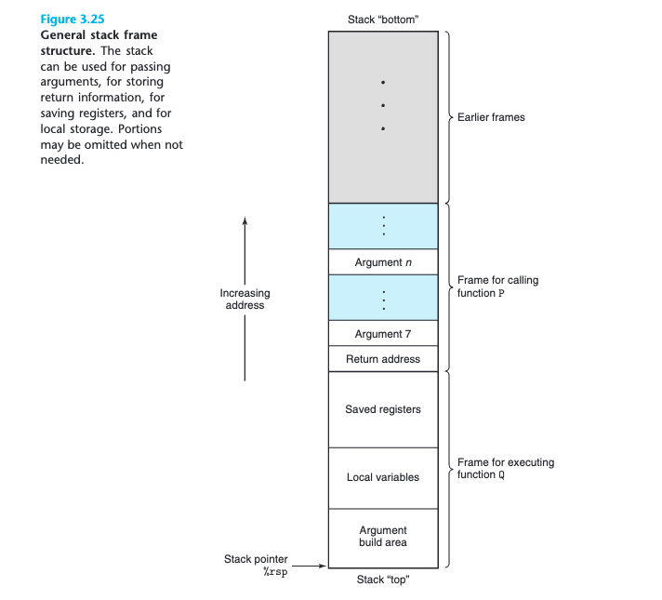
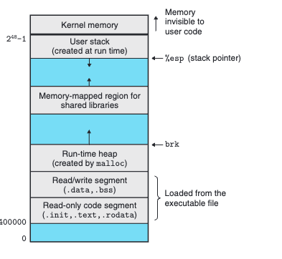
事情的全貌: 暂时无法细说
stack
heap

Slide 23


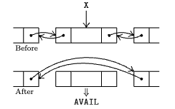
1B
链表
Yea, from the table of my memory
I’ll wipe away all trivial fond records.
Quoted from HAMLET (Act I, Scene 5, Line 98)

Slide 24
试一试: 链表

Slide 25
什么样的结构?
data
next
=0x13
data
next
=0x23
data
next
=NULL
0x03
0x13
0x23
*地址是随意编的, 纯属搞笑
更加方便些的表示方法
data
next
data
next
data
next
希望实现 增加(前/后), 修改, 删除, 查询.
linked-lst/single-linked.c

Slide 26
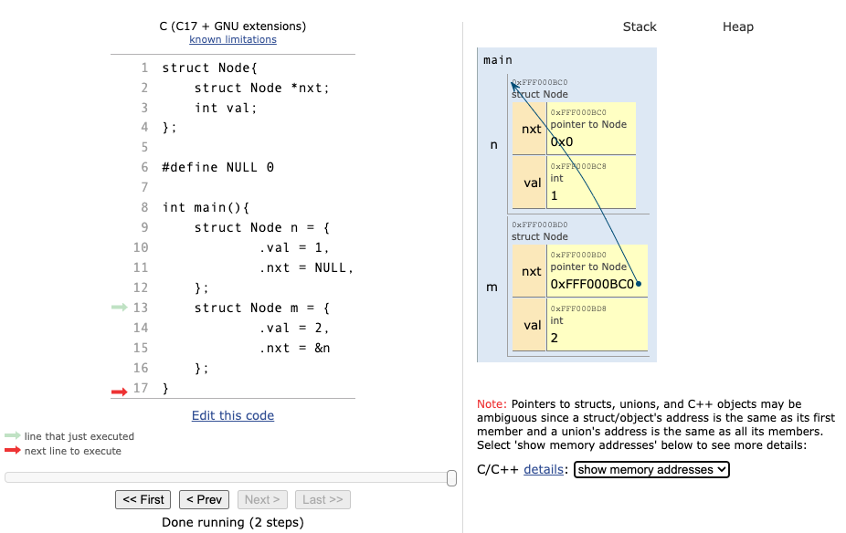
最简单的例子
我们不能多一个链表的节点就改代码

Slide 27
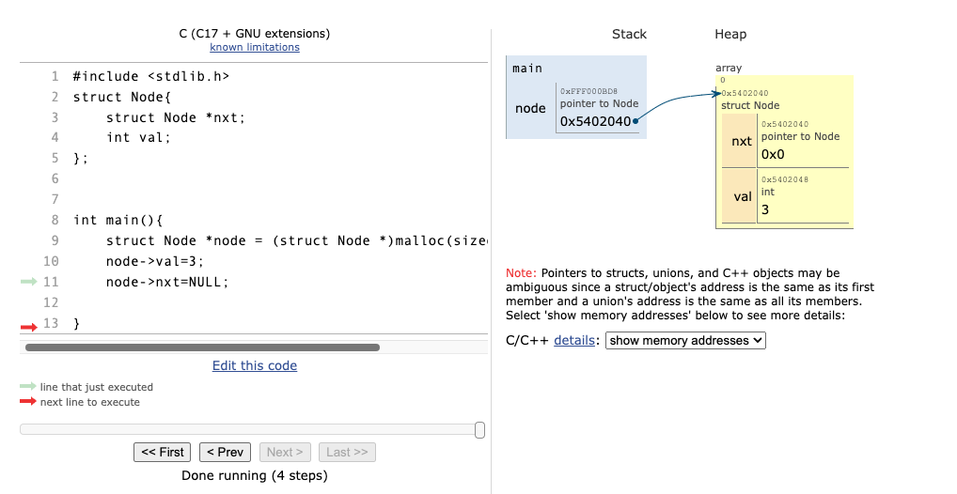
动态分配的第一步

Slide 28
然后就好做了
增加
在前面
在后面
查找
删除(注意分类讨论)

Slide 29
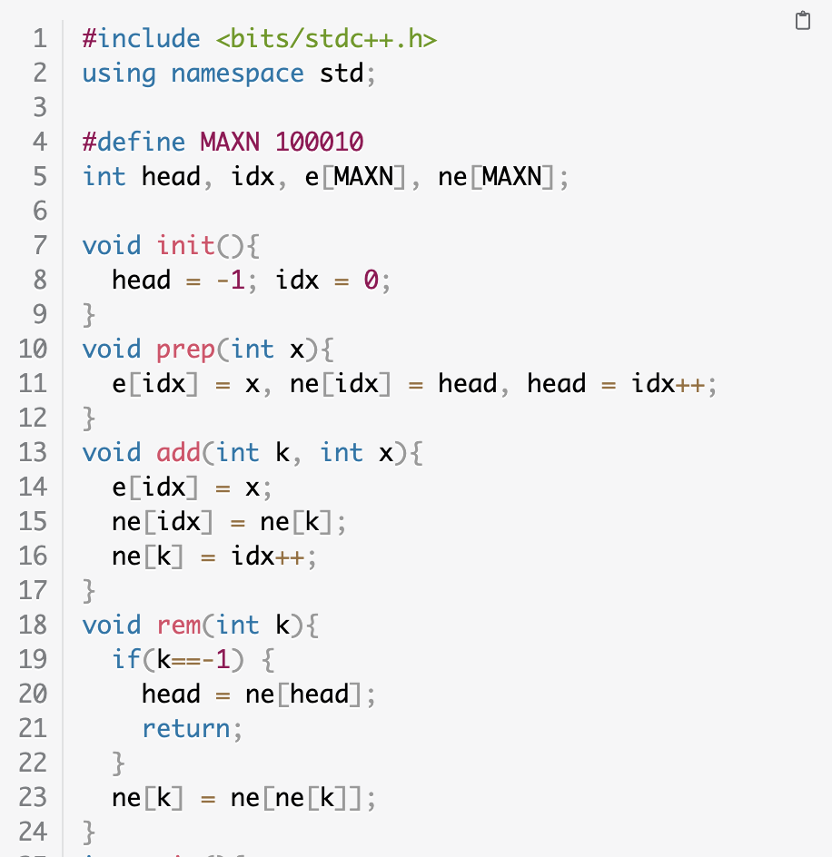
能不能不用指针实现?
可以用数组 “模拟” 指针
取地址=看看在数组里面的第几号元素
解引用=访问数组某一号元素的内容
但是看上去有点诡异
实际上还是用了指针

Slide 30


QQ: 2095728218
gwzhang@cug.edu.cn

